Slide 1
Онлайн книжный магазин с рекомендательной системой
Выполнили студенты группы N34481
Василев Васил
Потапова Полина
Санкт-Петербург 2024

Slide 2
Выбор алгоритма для рекомендательной системы
Метод | Достоинства | Недостатки
k-средних | Простота реализации | Проблема выбора центроида Чувствительность к выбросам
k-ближайших соседей | Простота реализации Гибкая настройка функций расстояния | Производительность падает с увеличением объема выборки

Slide 3
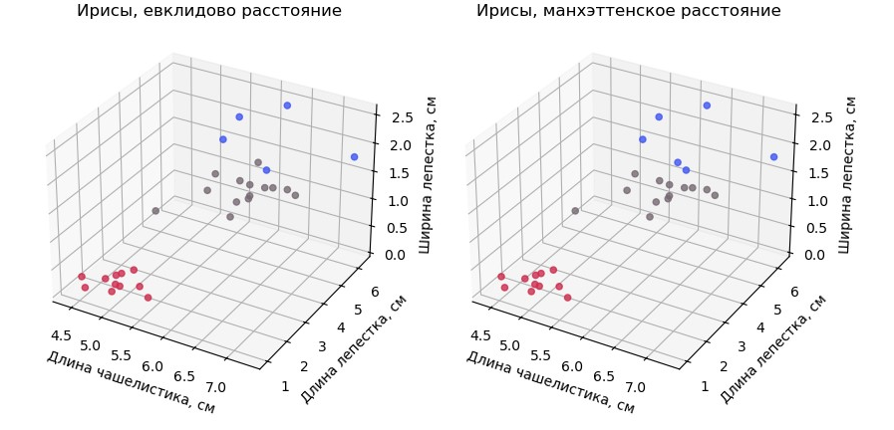
Метод k-ближайших соседей
Алгоритм машинного обучения, который также отмечен среди самых популярных алгоритмов интеллектуального анализа данных [1]. Смысл метода заключается в том, чтобы выбрать k ближайших к тестовой точке данных соседей из тренировочного набора.

Slide 4
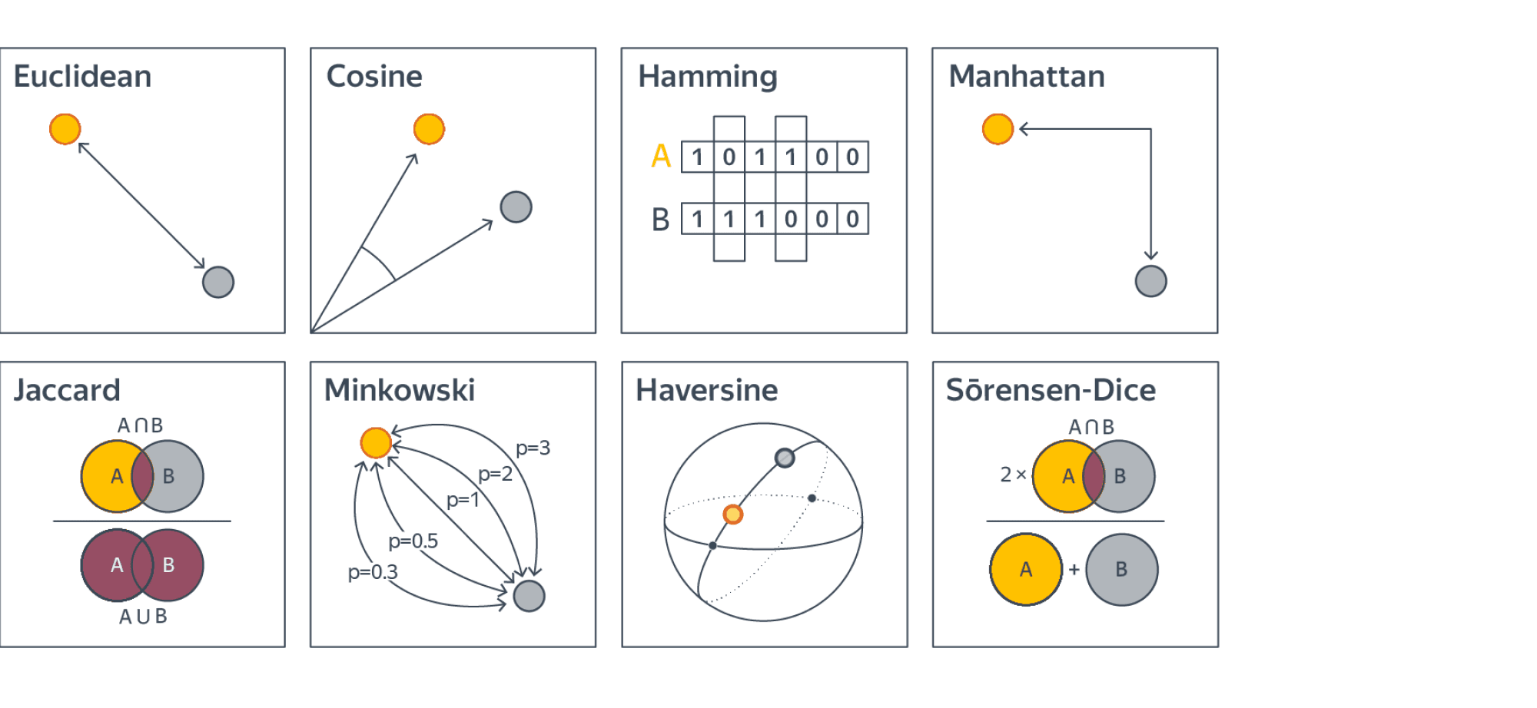
Выбор функции расстояния
Notes:
В ходе проведения тренировки модели евклидово расстояние и расстояние городских кварталов не давало ожидаемого качества модели. Изменение функции расстояния в пользу косинусного улучшило ситуацию. В дальнейшем косинусное расстояние (косинусная схожесть) применялась отдельно от kNN для персональных рекомендаций пользователю.

Slide 5
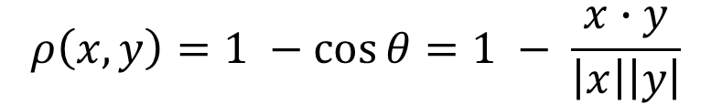
Косинусное расстояние
$$ρ\left(x,y\right)=1 −\cos{θ}=1 − \frac{x∙y}{\left|x\right|\left|y\right|}$$
Схожесть векторов по косинусу помогает предлагать пользователю потенциально интересующие его книги, поскольку позволяет отойти от норм векторов [2]. Косинусное расстояние так же часто называют косинусной схожестью, диапазон значений метрики лежит в пределах от 0 до 1 [3].

Slide 6

Стек
Бэкенд сайта написан на Python с применением фреймворка Flask.
В качестве языка выбран Python для простоты интеграции ML-логики.
Использованы библиотеки:
werkzeug.security
flask_login
flask_admin
flask_sqlalchemy

Slide 7
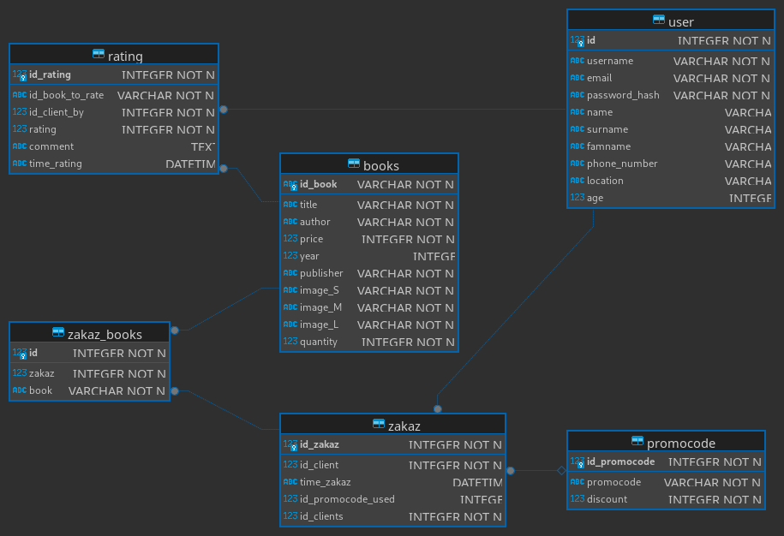
Схема Базы данных

Slide 8
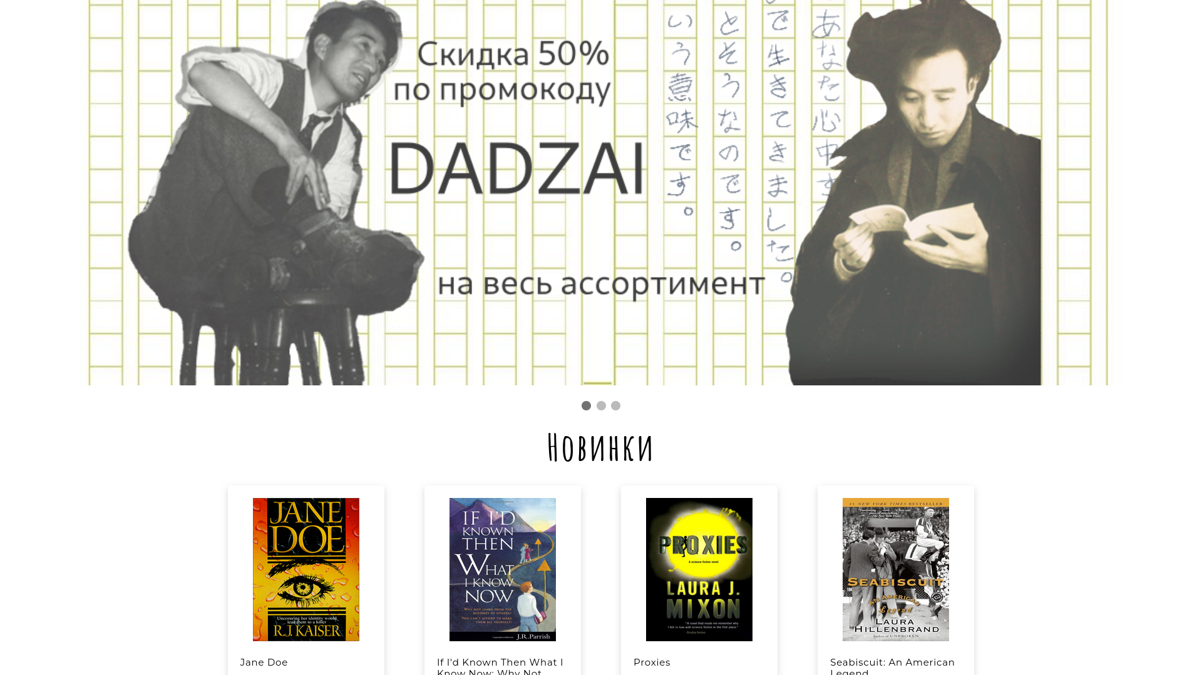
Общий обзор сайта

Slide 9
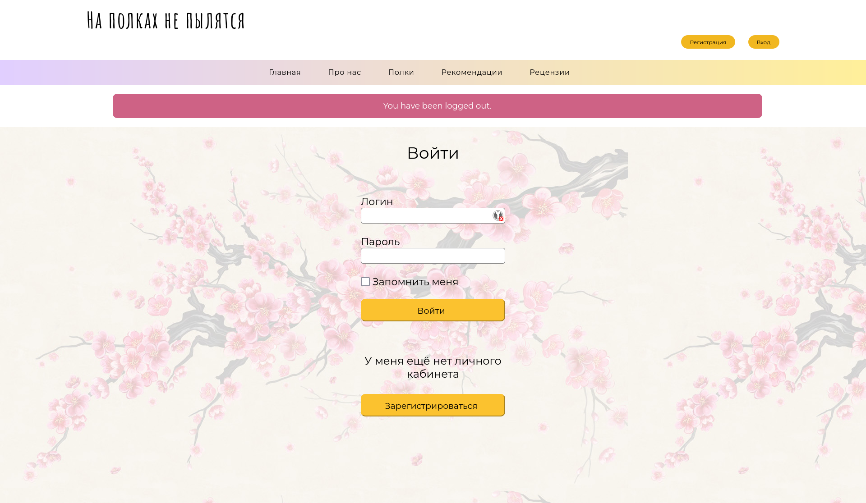

Slide 10


Slide 11
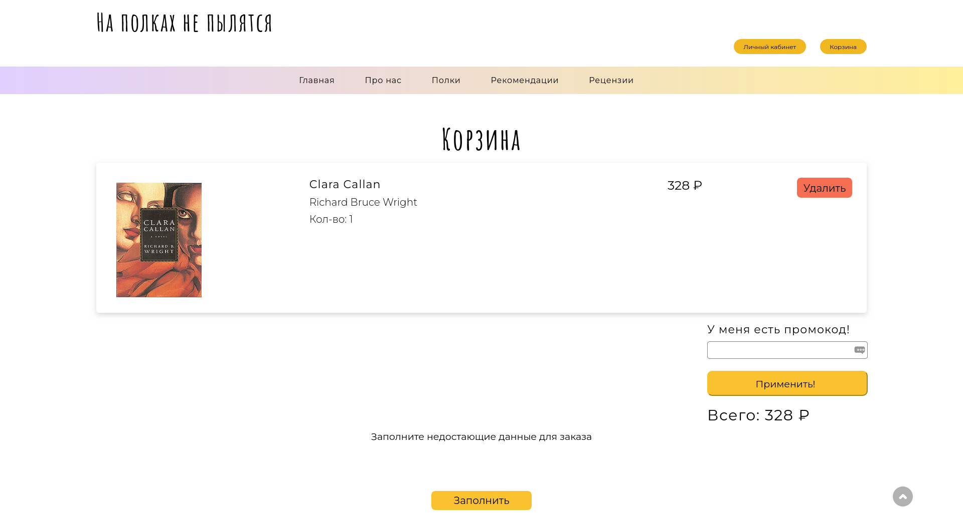

Slide 12


Slide 13
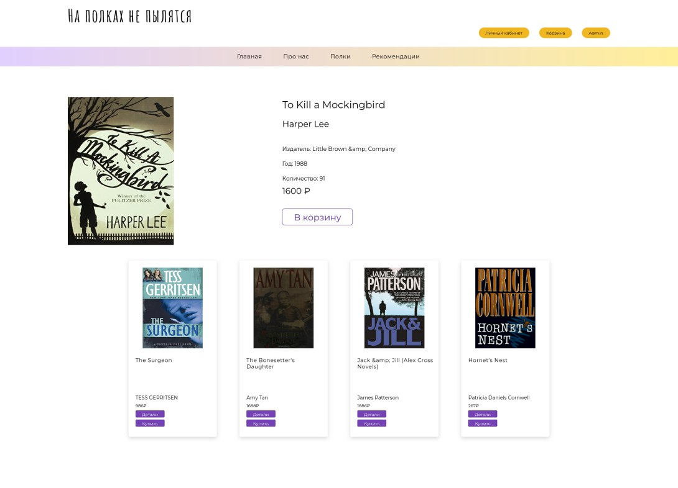
Рекомендации на основе книги (kNN)

Slide 14
Рекомендации для поиска похожих книг реализованы как item-based с использованием метода k ближайших соседей

Slide 15
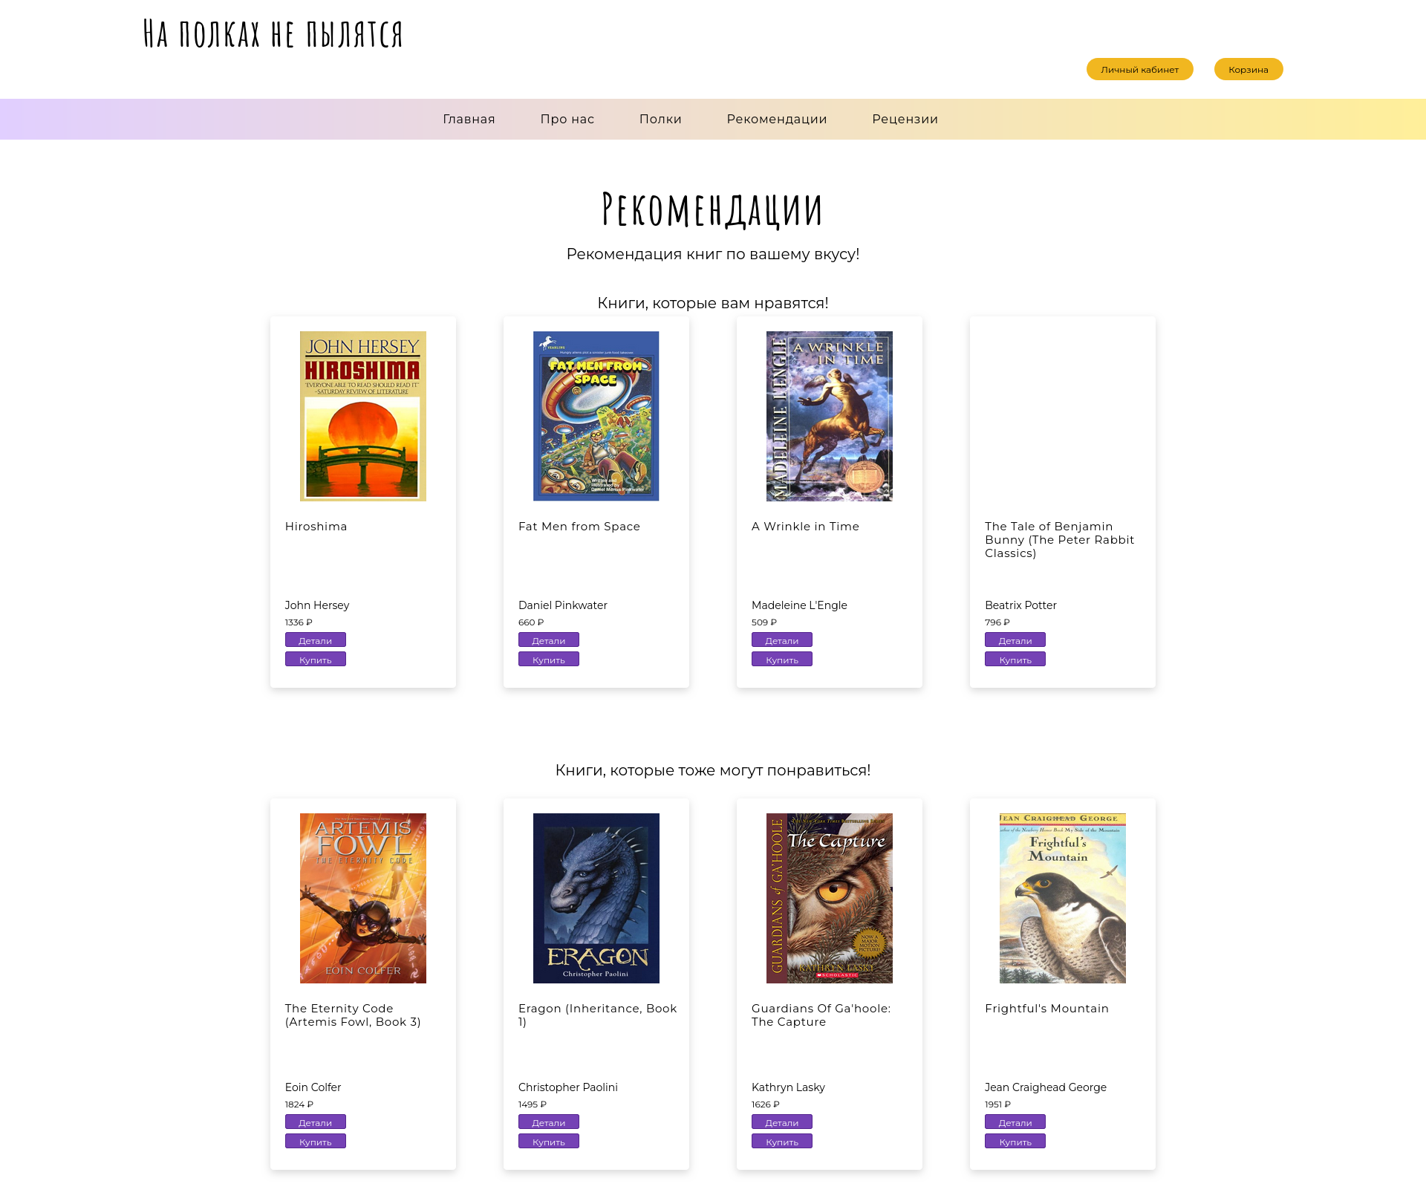
Персональные рекомендации (косинусная схожесть)

Slide 16
Персональные рекомендации реализованы как user-based collaborative filtering [4] с использованием косинусной схожести

Slide 17
В ходе выполнения работы был создан онлайн книжный магазин с рекомендательной системой.
Пользователи сайта могут подобрать:
книги, похожие на выбранную
книги, отвечающие их предпочтениям (персональная рекомендация)
Для внедрения ML-логики были проанализированы популярные алгоритмы анализа данных [1], выбран подходящий (k ближайших соседей и косинусная схожесть) и проведена его дальнейшая настройка для повышения качества модели. Также, произведена подготовка набора данных (каталог книг), на основе которого и были подготовлены модели.

Slide 18
Источники
Top 10 algorithms in data mining / X. Wu, V. Kumar, J. Ross Quinlan [и др.] // Knowledge and information systems. – 2008. – № 14. – С. 1-37.
Метрические методы | ШАД Учебник по машинному обучению : сайт. – URL: https://education.yandex.ru/handbook/ml/article/metricheskiye-metody (дата обращения: 15.05.2024).
Алгоритмы поиска схожих объектов в рекомендательных системах | Хабр: сайт. – URL: https://habr.com/ru/articles/580162/ (дата обращения: 15.05.2024).
User-Based Collaborative Filtering | Geeks for Geeks: сайт. – URL: https://www.geeksforgeeks.org/user-based-collaborative-filtering/ (дата обращения: 27.05.2024).

